Slide 1
信息安全和出行安全
H3SE 入职培训
TCNT 1.2 模块

Slide 2
模块目的
在本模块结束时，您会：
了解办公室活动中的主要安全风险
了解与国外旅行和出差相关的主要安全风险
能够根据出行的目的地作出具体安排。

Slide 3
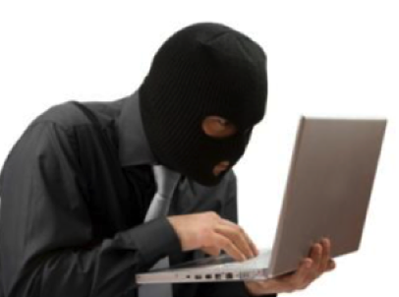
与信息资产相关的一些数字
2014 年：爱德华·斯诺登透露，美国情报机构曾对道达尔集团及其他行业（泰雷兹、西门子等）进行监听
每年 30％：这个数字是 2006 年至 2014 年期间，针对性地窃取经证实含有敏感信息的笔记本电脑的年增量。
3：没有防范措施，只需通过由三个人组成的网络就可获取敏感信息。
20％：该数字是对关键信息的攻击比率，事实上，相关人员并非企业员工，但出入自由。

Slide 4
防止侵入（人员和计算机）
严格执行门禁制度，必须佩戴胸牌，不给陌生人开门。
敏感数据和文件需上锁，并在计算机上设置防盗措施。
记住您的密码，不要将密码写在便笺上！
不要用邮箱收发与专业活动无关的信件。
不要在电话中透露敏感信息。
当心可疑的电子邮件，尤其是询问敏感信息的邮件 - 不要点击链接或附件。
在公共场所对话时保持谨慎。
任何安全计划都离不开大家的参与。

Slide 5
保密等级
级别 0：公开，如：新闻稿
级别 1：内部，如：内部网络或存储库
级别 2：仅限于一些符合条件的员工（勘探、项目或战略相关的文件）
等级 3 和 4：没有具体案例，保密（3）（投标书中的投标金额）或绝密（4）！

Slide 6
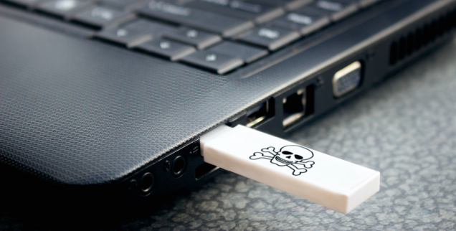
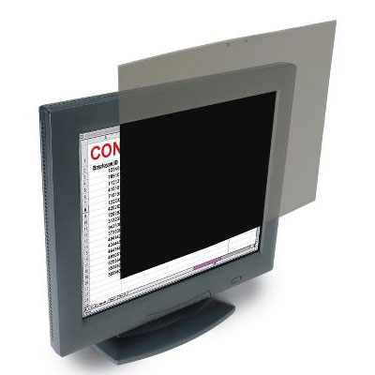
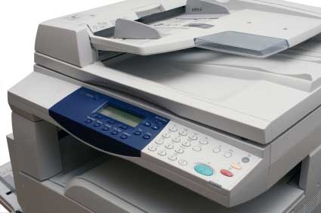
计算机规则（1/2）
决不允许第三方登录您的办公电脑，包括移动设备。用您自己的 USB 密匙存储第三方提供的文件。
确保您的敏感信息存放在虚拟保险箱中（例如：安全盒(Security Box)）。
确保任何第三方都无法通过在屏幕上安装隐私过滤器来查看您的笔记本屏幕。
打印文件时不要离开打印机。敏感文件请使用办公室中的 USB 打印机。

Slide 7
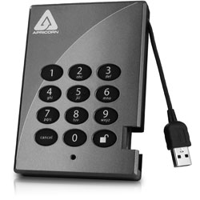
计算机规则（2/2）
社交网络（Facebook、Twitter等）：
请勿共享可能损害集团利益的专业信息。
对一些常识问题保持警惕，不要在大街上向陌生人透露相关信息等
出行时，避免携带敏感资料：优先选择道达尔网络上的加密空间，如果没有的话，随身携带一个加密 USB 密匙：这将降低电脑被盗或硬盘复制的风险，尤其是在海关处（按照美国、中国、以色列等国家的法律）。

